Slide 1




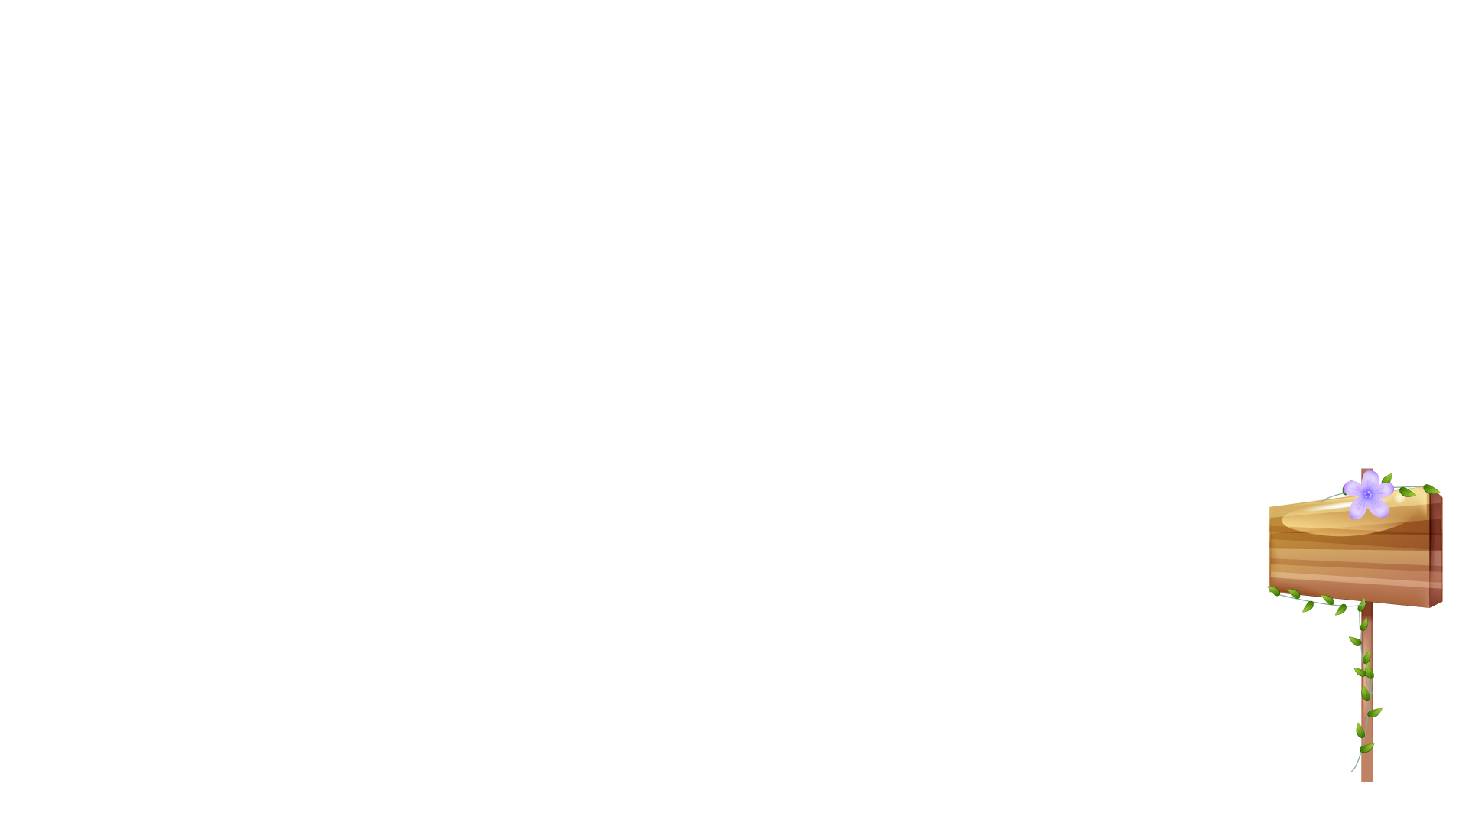


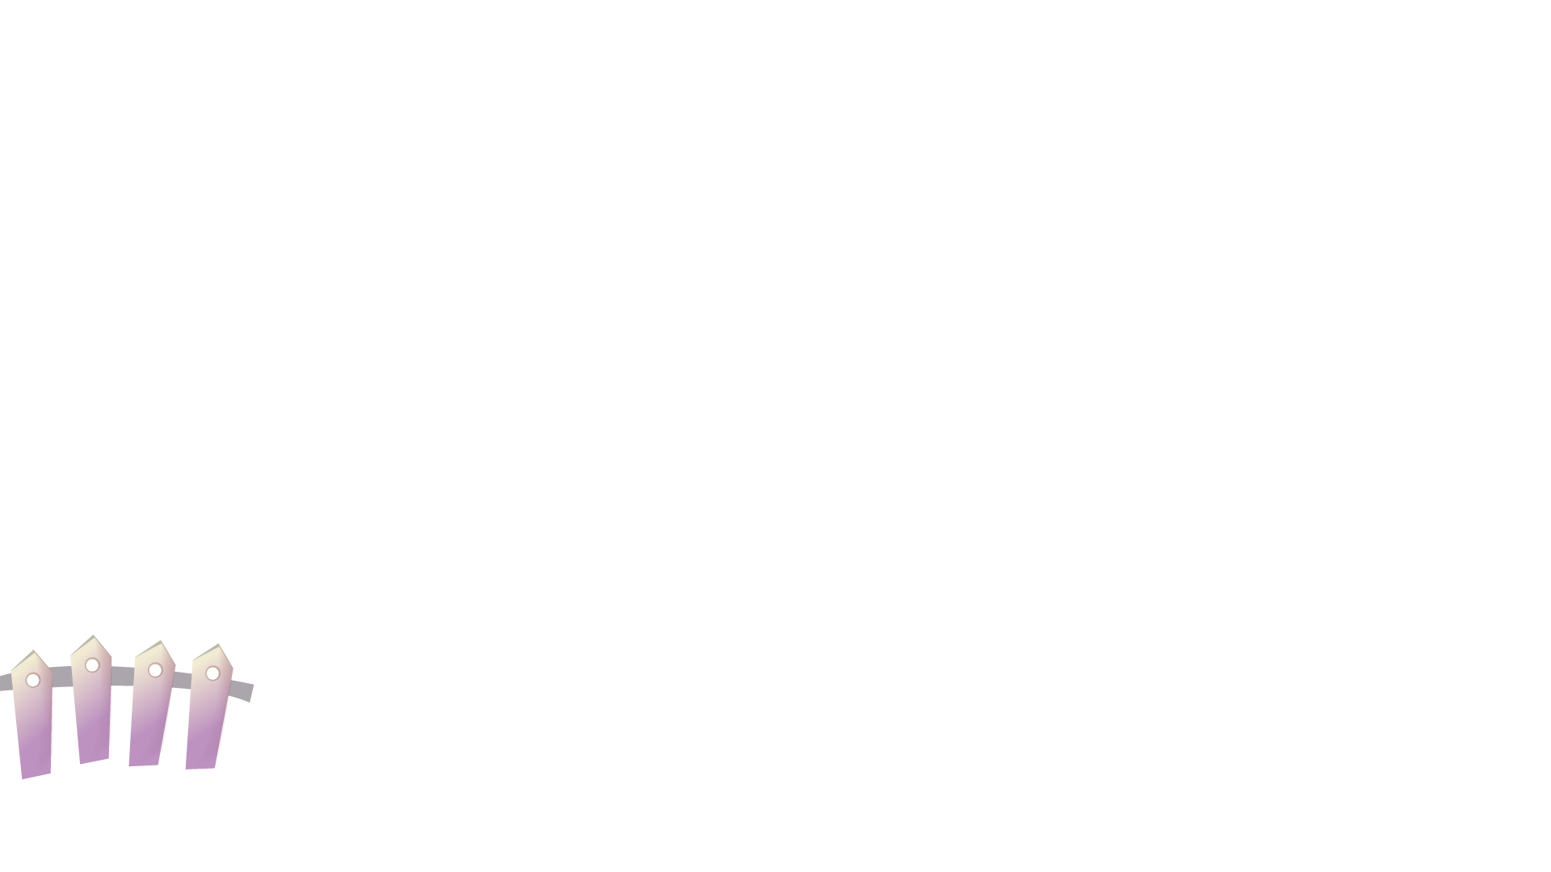

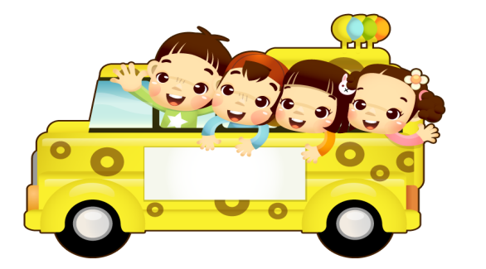
NHIỆT LIỆT CHÀO MỪNG QUÝ THẦY CÔ GIÁO VỀ DỰ GIỜ THĂM LỚP
Tiết: Toán
Lớp: 2

Slide 2


Slide 3
Kiểm tra bài cũ :
Đặt tính rồi tính :
14 - 5 14 - 7

Slide 5

Toán
34 -8

Slide 6


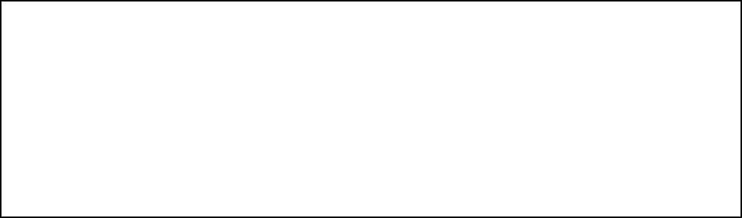





Slide 7
Bài toán : Có 34 que tính, bớt đi 8 que tính. Hỏi còn lại bao nhiêu que tính?
34 – 8 = ?

Slide 8
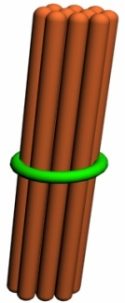



34 – 8 =?
34 – 8 =
26

Slide 9



34 – 8 =?
34
*4 không trừ được 8,
Lấy 14 trừ 8 bằng 6,
.
8
viết 6,nhớ 1
2
6
*3 trừ 1 bằng 2,viết 2
34 – 8 =
26

Slide 11
Bµi 1 :
TÝnh:
94
64
44
84
24
a)
-
-
-
-
-
7
5
9
6
8
87
59
35
78
16
72
74
31
34
b)
53
-
-
-
-
-
9
8
6
5
4
63
45
68
26
30

Slide 12
Bµi 2 :
§Æt tÝnh råi tÝnh hiÖu, biÕt sè bÞ trõ vµ sè trõ lÇn l­ît lµ:
a)
64 vµ 6
b)
84 vµ 8
c)
94 vµ 9
64
84
94
-
-
-
6
8
9
58
76
85

Slide 13
Bài 3.
Nhà bạn Hà nuôi 34 con gà, nhà bạn Ly nuôi ít hơn nhà bạn Hà 9 con gà. Hỏi nhà bạn Ly nuôi bao nhiêu con gà?
Tóm tắt
34 con gà
Nhà bạn Hà :
Nhà bạn Ly :
9con gà
? Con gà
Bài giải
Sè con gµ nhµ b¹n Ly nu«i lµ:
34 – 9 = 25 (con)
§¸p sè : 25 con gµ

Slide 14
Bài 4:Tìm x
a. x + 7 = 34
b. x – 14 = 36
x = 34 - 7
x = 36 + 14
x = 27
x = 50

Slide 15
Trò chơi
Ai nhanh? Ai đúng?

Slide 16


Trò chơi
Rung Chuông Vàng

Slide 17

Câu 1: Phép tính 94 - 9 thuộc dạng phép tính nào?
a. 34 – 8
b. 32 – 5
1
3
2
Hết giờ

Slide 18
Câu 2: Phép tính nào đúng ?
b. 64
7
57
54
5
51
-
-
1
3
2
Hết giờ

Slide 19
Câu 3: Một cửa hàng có 24 kg táo, đã bán 6 kg. Hỏi còn bao nhiêu ki- lô- gam táo?
a. 18 quả táo
b. 18 kg táo
1
3
2
Hết giờ

Slide 20

Tiết học đến đây là kết thúc!
Kính chúc sức khỏe quý thầy cô!

